Slide 1


Cour suprême du Canada
©

Slide 2
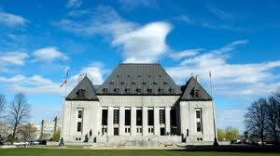

Cour suprême du Canada

Slide 3
Qu’est-ce que la CSC?
Cour Suprême du Canada
Cour fédérale d’appel du Canada
Cour d’appel de la province
Cour fédérale du Canada
Cour supérieure de justice de la province

Slide 4
Décisions de première instance
Les causes sont tout d’abord entendues en « première instance », c’est-à-dire une cour où siège un juge et où les avocats présentent toute la preuve.
Cour supérieure provinciale ou territoriale
  Entend les causes civiles et criminelles
Cour fédérale
  Entend les causes qui relèvent de la compétence fédérale (p. ex. immigration, langues officielles, propriété intellectuelle, accès à l’information)

Slide 5
Appels
Une fois qu’une décision de première instance a été rendue, on peut interjeter appel de la décision devant une cour d’appel.
Cour d’appel provinciale
  Entend les causes civiles et criminelles
Cour d’appel fédérale
  Entend surtout les appels relatifs aux décisions rendues par la Cour fédérale

Slide 6
La CSC
La CSC est la plus haute cour du Canada. Elle est au sommet de la pyramide judiciaire.
Une décision de la CSC est une décision finale.
Pour contester une décision rendue par la Cour d’appel, il faut interjeter appel de la décision auprès de la Cour suprême du Canada (CSC). La majorité des appels sont entendus par des formations de sept ou de neuf juges.

Slide 7
Les appels présentés à la CSC
Environ 600 demandes d’appel sont déposées auprès de la CSC chaque année.
Une formation de trois juges décide si l’appel sera entendu.
La CSC entend environ 80 appels par année.
Si la CSC décide de ne pas entendre l’appel, la décision de la cour d’appel est jugée finale.

Slide 8
Les appels à la CSC
Selon la Loi sur la Cour suprême, il y a deux critères pour qu’un appel déposé à la CSC soit entendu :
  L’appel déposé auprès de la CSC doit soulever :
    une question d’importance nationale;
    OU
    2. une question nouvelle, c’est-à-dire une question qu’il serait important de trancher en droit canadien pour assurer l’uniformité des décisions dans toutes les cours.

Slide 9
Les décisions de la CSC
Les décisions de la CSC lient toutes les cours du Canada!
Les juges des autres cours doivent appliquer les décisions de la CSC,
c’est-à-dire que les juges des instances inférieures doivent rendre des décisions qui respectent l’orientation donnée par la CSC.

Slide 10
HISTORIQUE
La Cour suprême du Canada a été formée en 1875, soit huit ans après la création de la Confédération du Canada en 1867.
À sa création, elle comportait six juges.
De 1875 à 1949, on pouvait interjeter appel des décisions rendues par la CSC auprès du Comité judiciaire du Conseil privé en Angleterre (la plus haute cour de ce pays).
En 1949, la CSC devient la plus haute cour du Canada.
Cette même année, on y nomme neuf juges.

Slide 11
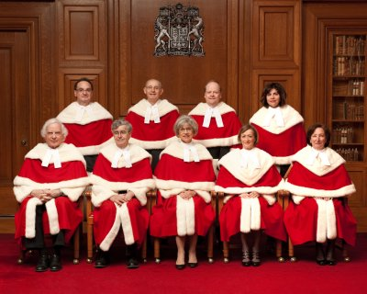

Les juges de la CSC

Slide 12
Les juges de la CSC
Neuf juges (huit juges puînés et un juge en chef)
  Trois juges de l’Ontario
  Trois juges du Québec
  Deux juges de l’Ouest canadien (Colombie-Britannique, Alberta, Saskatchewan et Manitoba)
  Un juge de l’Est canadien (Terre-Neuve-et-Labrador,
  Île-du-Prince-Édouard, Nouvelle-Écosse et
  Nouveau-Brunswick)
Le quorum est de cinq juges pour entendre un appel.

Slide 13
Les juges de la CSC
Quatre femmes juges
  La très honorable juge Beverley McLachlin
  L’honorable juge Marie Deschamps
  L’honorable juge Rosalie Abella
  L’honorable juge Andromache Karakatsanis
* En date du 16 janvier 2012
Cinq hommes juges
  L’honorable juge Louis Lebel
  L’honorable juge Morris J. Fish
  L’honorable juge Marshall Rothstein
  L’honorable juge Thomas Albert Cromwell
  L’honorable juge Michael J. Moldaver

Slide 14
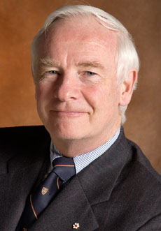
La nomination des juges
Les juges de la Cour suprême du
Canada sont nommés par le
gouverneur général
(David Johnston) selon la
recommandation du premier
ministre.
Un juge de la CSC doit avoir été
membre en règle d’un barreau canadien (être avocat) pendant au moins 10 ans.
Les juges peuvent siéger jusqu’à l’âge de 75 ans.

Slide 15
Le rôle du juge en chef
Le juge en chef préside les audiences devant la CSC.
Advenant le décès ou la démission du gouverneur général, le juge en chef exerce la fonction d’administrateur du Canada et et exerce les pouvoirs et les fonctions du gouverneur général.

Slide 16
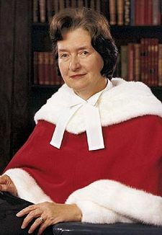
Les femmes et la CSC
La première femme à être nommée juge de la Cour suprême du Canada est l’honorable Bertha Wilson.
Elle a été nommée juge en 1982 par le très honorable Pierre Elliott Trudeau.

Slide 17
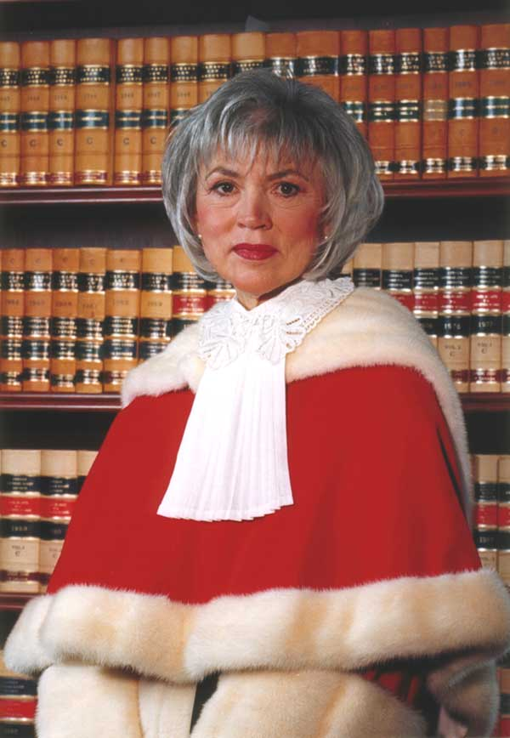
Les femmes et la CSC
La première juge en chef du Canada est la très honorable Beverley McLachlin.
Elle a été nommée juge à la Cour suprême du Canada par le très honorable Jean Chrétien en 1989 et est devenue juge en chef en 2000.

Slide 18
Le français à la CSC
Les avocats peuvent plaider en français ou en anglais devant la CSC.
Il n’est pas nécessaire que les juges comprennent le français et l’anglais afin d’être nommés juges. Ils ont accès à l’interprétation simultanée.
Êtes-vous d’accord?
Les décisions écrites sont publiées en français et en anglais.
Mister Five O’Clock
Au cours d’une audience devant un tribunal, le témoin et les avocats plaideurs faisaient référence à un homme dénommé M. St-Cœur. L’interprétation simultanée traduisait son nom comme : « Mister Five O’Clock »!
Projet de loi C-232
(1re session, 40e législature, 57 Elizabeth II, 2008)

Slide 19
Décision intéressante
R. c. A.M. [2008] 1 R.C.S. 569
  Les faits
  Pendant que les élèves étaient en classe, on a procédé à une fouille aléatoire dans une école secondaire au moyen de chiens renifleurs. Cette école avait de gros problèmes de drogues et avait adopté une politique de tolérance zéro.
  Les chiens ont trouvé un sac à dos sans surveillance dans le couloir. Le sac contenait des drogues.
  L’étudiant propriétaire du sac a été accusé de possession de marijuana aux fins de trafic.

Slide 20
Décision intéressante
R. c. A.M. [2008] 1 R.C.S. 569
  La question
  L’intervention des chiens constituait-elle une fouille abusive?
  Le droit
  L’article 8 de la Charte canadienne des droits et libertés prévoit que chacun a droit à la protection contre les fouilles, les perquisitions ou les saisies abusives.
  Lorsqu’une fouille est jugée abusive, la preuve obtenue pendant la fouille est inadmissible au cours du procès.

Slide 21
Décision intéressante
R. c. A.M. [2008] 1 R.C.S. 569
  Décision
  Six des neuf juges ont conclu que la fouille était abusive. Ils ont déclaré que les élèves ont droit à la vie privée comme toute autre personne. Il n’était pas raisonnable de faire une fouille parce que les policiers et le directeur de l’école n’avaient pas de motifs valables (soupçons raisonnables) et n’avaient pas obtenu un mandat avant de procéder.
  Donc, on ne pouvait pas utiliser la preuve trouvée dans le sac à dos contre l’élève.

Slide 22
Décision intéressante
R. c. A.M. [2008] 1 R.C.S. 569
  Décision minoritaire : Trois juges n’étaient pas d’accord (juges dissidents)
  Deux juges ont conclu qu’il n’y avait pas eu atteinte à la vie privée en raison des circonstances de la fouille (la sécurité à l’école, le problème de drogues et le sac à dos laissé sans surveillance dans le couloir). Selon eux, l’utilisation d’un chien renifleur pour vérifier le sac à dos à l’école ne constituait pas une fouille au sens de l’art. 8 de la Charte, et la preuve est donc admissible.
  L’un des juges a estimé que la fouille était abusive, mais qu’il est suffisant d’avoir des soupçons généraux pour procéder à une fouille avec des chiens à l’école.

